Slide 1
Contribution à l’étude d’un préconcept de SMR Etude d’un modèle d’épuisement
Altran EILiS / Altran Research
Fabien BOULLAND Fabien.Boulland@altran.com
31/07/2014
Nuclear Core Design
Multiobjective Optimization

Slide 2
Les isotopes du vecteur Pu
On appelle vecteur Pu le vecteur représentatif des différents isotopes du Plutonium en cœur allant
de Pu238 à Pu242 incluant également l’Am241 car il est issu du Pu241 par décroissance naturelle 𝛽-
ce qui le rend indissociable au vecteur Pu.
Dans l’exemple présenté, le vecteur Pu utilisé est celui de Superphénix.
Il est constitué d’environ 15% de plutonium et 85% d’uranium naturel:
Isotopes | %wt
Pu238 | 0,38
Pu239 | 69,08
Pu240 | 23,04
Pu241 | 4,82
Pu242 | 1,64
Am241 | 1,04
U235 | 0,52
U238 | 99,48

Slide 3
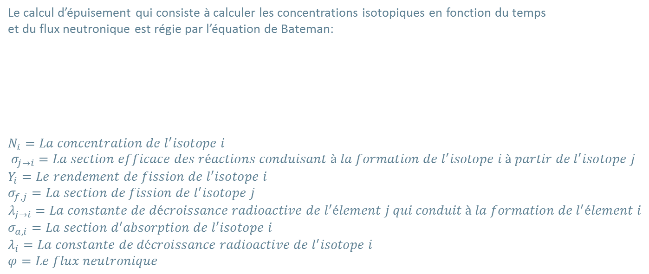

L’équation de Bateman
$$\frac{dN_{i}}{dt}=\sum_{j}{\left[\left(σ_{j→i}+Y_{i}σ_{f,j}\right)φ+λ_{j→i}\right]N_{j}}−\left(σ_{a,i}φ+λ_{i}\right)N_{i}$$
Le calcul d’épuisement qui consiste à calculer les concentrations isotopiques en fonction du temps
et du flux neutronique est régie par l’équation de Bateman:
$$N_{i}=La concentration de l^{′}isotope i$$
$$σ_{j→i}=La section efficace des réactions conduisant à la formation de l^{′}isotope i à partir de l^{′}isotope j$$
$$Y_{i}=Le rendement de fission de l^{′}isotope i$$
$$σ_{f,j}=La section de fission de l^{′}isotope j$$
$$λ_{j→i}=La constante de décroissance radioactive de l^{′}élement j qui conduit à la formation de l^{′}élement i$$
$$σ_{a,i}=La section d^{′}absorption de l^{′}isotope i$$
$$λ_{i}=La constante de décroissance radioactive de l^{′}isotope i$$
$$φ=Le flux neutronique$$

Slide 4
L’évolution complète des noyaux lourds
Extrait de JJ.X. Ingremeau, Méthodologie d’optimisation d’un coeur de réacteur à neutrons rapides, application à l’identification de solutions (combustible, coeur, système) permettant des performances accrues, Thèse CEA, Réf. tel-00660567, Janvier 2012

Slide 5
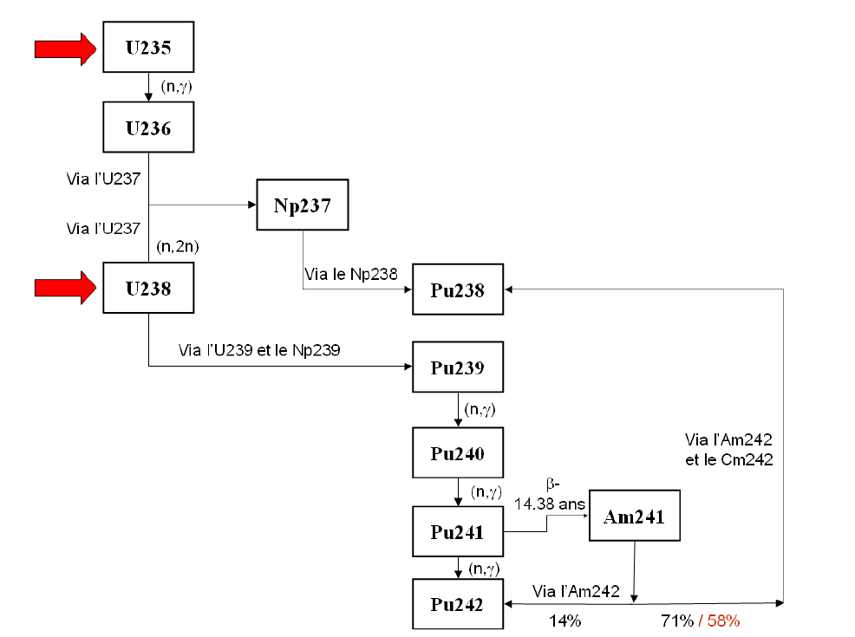
L’évolution simplifiée des noyaux lourds
Extrait de JJ.X. Ingremeau, Méthodologie d’optimisation d’un coeur de réacteur à neutrons rapides, application à l’identification de solutions (combustible, coeur, système) permettant des performances accrues, Thèse CEA, Réf. tel-00660567, Janvier 2012

Slide 6
L’évolution simplifiée des noyaux lourds
Dans notre travail, nous ne
considérerons que ce schéma ci
en ne prenant pas compte des
différents radio-isotopes issus
des autres chaînes de désintégrations.
Extrait de JJ.X. Ingremeau, Méthodologie d’optimisation d’un coeur de réacteur à neutrons rapides, application à l’identification de solutions (combustible, coeur, système) permettant des performances accrues, Thèse CEA, Réf. tel-00660567, Janvier 2012

Slide 7

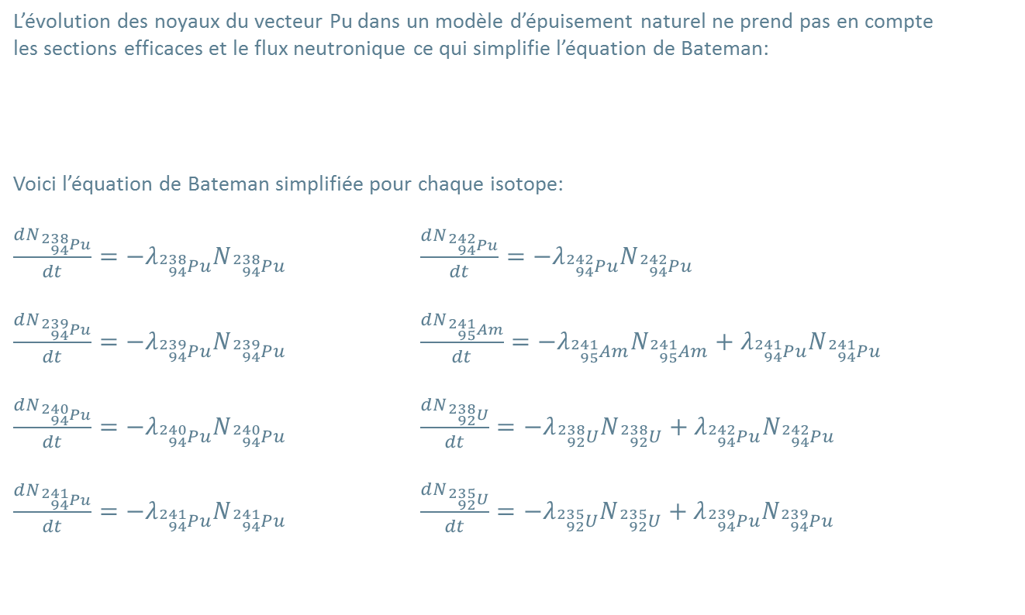
L’équation de Bateman sans flux
L’évolution des noyaux du vecteur Pu dans un modèle d’épuisement naturel ne prend pas en compte
les sections efficaces et le flux neutronique ce qui simplifie l’équation de Bateman:
Voici l’équation de Bateman simplifiée pour chaque isotope:
$\frac{dN_{{}_{94}^{238}{Pu}}}{dt}=−λ_{{}_{94}^{238}{Pu}}N_{{}_{94}^{238}{Pu}}$ $\frac{dN_{{}_{94}^{242}{Pu}}}{dt}=−λ_{{}_{94}^{242}{Pu}}N_{{}_{94}^{242}{Pu}}$
$\frac{dN_{{}_{94}^{239}{Pu}}}{dt}=−λ_{{}_{94}^{239}{Pu}}N_{{}_{94}^{239}{Pu}}$ $\frac{dN_{{}_{95}^{241}{Am}}}{dt}=−λ_{{}_{95}^{241}{Am}}N_{{}_{95}^{241}{Am}}+λ_{{}_{94}^{241}{Pu}}N_{{}_{94}^{241}{Pu}}$
$\frac{dN_{{}_{94}^{240}{Pu}}}{dt}=−λ_{{}_{94}^{240}{Pu}}N_{{}_{94}^{240}{Pu}}$ $\frac{dN_{{}_{92}^{238}U}}{dt}=$ $−λ_{{}_{92}^{238}U}N_{{}_{92}^{238}U}+λ_{{}_{94}^{242}{Pu}}N_{{}_{94}^{242}{Pu}}$
$\frac{dN_{{}_{94}^{241}{Pu}}}{dt}=−λ_{{}_{94}^{241}{Pu}}N_{{}_{94}^{241}{Pu}}$ $\frac{dN_{{}_{92}^{235}U}}{dt}=−λ_{{}_{92}^{235}U}{N_{{}_{92}^{235}U}+λ_{{}_{94}^{239}{Pu}}N_{{}_{94}^{239}{Pu}}}_{}$
$$\frac{dN_{i}}{dt}=\sum_{j}{\left[λ_{j→i}\right]N_{j}}−\left(λ_{i}\right)N_{i}$$

Slide 8
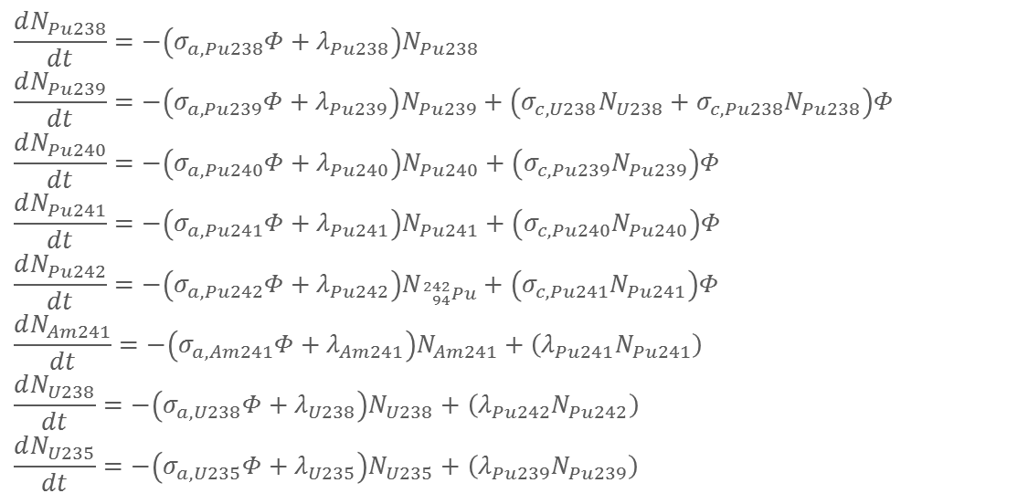

Equation de Bateman avec flux
$$\frac{dN_{i}}{dt}=\sum_{j}{\left[\left(σ_{c,j→i}φ\right)+λ_{j→i}\right]N_{j}}−\left(σ_{a,i}φ+λ_{i}\right)N_{i}$$
$$\frac{dN_{Pu238}}{dt}=−\left(σ_{a,Pu238}Φ+λ_{Pu238}\right)N_{Pu238}$$
$$\frac{dN_{Pu239}}{dt}=−\left(σ_{a,Pu239}Φ+λ_{Pu239}\right)N_{Pu239}+\left(σ_{c,U238}N_{U238}+σ_{c,Pu238}N_{Pu238}\right)Φ$$
$$\frac{dN_{Pu240}}{dt}=−\left(σ_{a,Pu240}Φ+λ_{Pu240}\right)N_{Pu240}+\left(σ_{c,Pu239}N_{Pu239}\right)Φ$$
$$\frac{dN_{Pu241}}{dt}=−\left(σ_{a,Pu241}Φ+λ_{Pu241}\right)N_{Pu241}+\left(σ_{c,Pu240}N_{Pu240}\right)Φ$$
$$\frac{dN_{Pu242}}{dt}=−\left(σ_{a,Pu242}Φ+λ_{Pu242}\right)N_{{}_{94}^{242}{Pu}}+\left(σ_{c,Pu241}N_{Pu241}\right)Φ$$
$$\frac{dN_{Am241}}{dt}=−\left(σ_{a,Am241}Φ+λ_{Am241}\right)N_{Am241}+\left(λ_{Pu241}N_{Pu241}\right)$$
$$\frac{dN_{U238}}{dt}=−\left(σ_{a,U238}Φ+λ_{U238}\right)N_{U238}+\left(λ_{Pu242}N_{Pu242}\right)$$
$$\frac{dN_{U235}}{dt}=−\left(σ_{a,U235}Φ+λ_{U235}\right)N_{U235}+\left(λ_{Pu239}N_{Pu239}\right)$$

Slide 9



Méthode de résolution
Pour résoudre l’équation de Bateman dans le modèle d’épuisement, on utilise une méthode
numérique qui utilise le principe d’itération appelée Runge Kutta (ordre 1):
$$y_{(i+1)}=y_{(i)}+hf_{(t,y_{i})}$$
h est le pas d’itération.
$y_{(i)}$ est le vecteur des concentrations de noyaux lourds à l’instant i
$f_{(t,y_{(i)})}$ la fonction $\frac{{dy}_{(i)}}{dt}$
$$f\left(t,y(i)\right)={\left(\begin{aligned}\frac{dN_{Pu238}}{dt} \\ \frac{dN_{Pu239}}{dt} \\ \frac{dN_{Pu240}}{dt} \\ \frac{dN_{Pu241}}{dt} \\ \frac{dN_{Pu242}}{dt} \\ \frac{dN_{Am241}}{dt} \\ \frac{dN_{U238}}{dt} \\ \frac{dN_{U235}}{dt}\end{aligned}\right)}_{t=ti}$$
$$y\left(i\right)={\left(\begin{aligned}{Nu238 \atop NPu239} \\ NPu240 \\ NPu241 \\ NPu242 \\ NAm241 \\ NU238 \\ NU235\end{aligned}\right)}_{t=ti}$$

Slide 10
Application à un combustible SPX
Enrichissement: 15,78 %
Pastille
Gaine
Sodium
0,3685 cm
0,42926 cm
0,56 cm

Slide 11
Application à un combustible SPX
Puissance thermique nominale du réacteur (MW) | 3000
Taux de disponibilité (%) | 75

Slide 12
Modèle d’épuisement sans flux

Slide 13
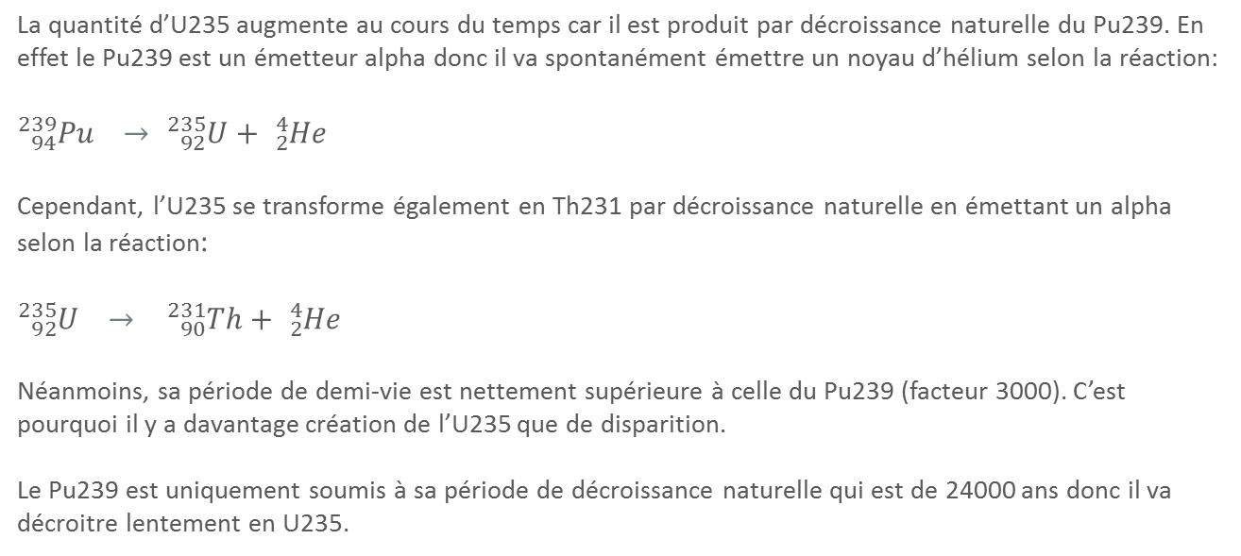
Modèle d’épuisement sans flux
La quantité d’U235 augmente au cours du temps car il est produit par décroissance naturelle du Pu239. En effet le Pu239 est un émetteur alpha donc il va spontanément émettre un noyau d’hélium selon la réaction:
${}_{94}^{239}{Pu}$ $→$ ${}_{92}^{235}U+$ ${}_{2}^{4}{He}$
Cependant, l’U235 se transforme également en Th231 par décroissance naturelle en émettant un alpha selon la réaction:
${}_{92}^{235}U$ $→$ ${}_{90}^{231}{Th}+$ ${}_{2}^{4}{He}$
Néanmoins, sa période de demi-vie est nettement supérieure à celle du Pu239 (facteur 3000). C’est pourquoi il y a davantage création de l’U235 que de disparition.
Le Pu239 est uniquement soumis à sa période de décroissance naturelle qui est de 24000 ans donc il va décroitre lentement en U235.

Slide 14
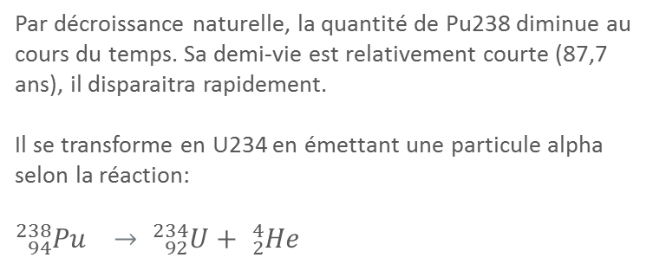
Modèle d’épuisement sans flux
Par décroissance naturelle, la quantité de Pu238 diminue au cours du temps. Sa demi-vie est relativement courte (87,7 ans), il disparaitra rapidement.
Il se transforme en U234 en émettant une particule alpha selon la réaction:
${}_{94}^{238}{Pu}$ $→$ ${}_{92}^{234}U+$ ${}_{2}^{4}{He}$

Slide 15
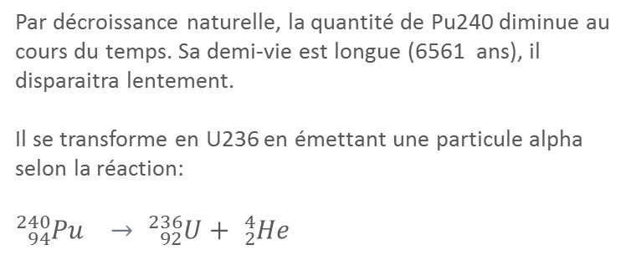
Modèle d’épuisement sans flux
Par décroissance naturelle, la quantité de Pu240 diminue au cours du temps. Sa demi-vie est longue (6561 ans), il disparaitra lentement.
Il se transforme en U236 en émettant une particule alpha selon la réaction:
${}_{94}^{240}{Pu}$ $→$ ${}_{92}^{236}U+$ ${}_{2}^{4}{He}$

Slide 16
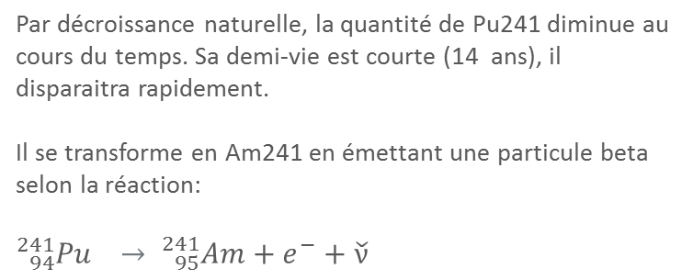
Modèle d’épuisement sans flux
Par décroissance naturelle, la quantité de Pu241 diminue au cours du temps. Sa demi-vie est courte (14 ans), il disparaitra rapidement.
Il se transforme en Am241 en émettant une particule beta selon la réaction:
${}_{94}^{241}{Pu}$ $→$ ${}_{95}^{241}{Am}+e^{−}+\check{ν}$

Slide 17
Modèle d’épuisement sans flux

Slide 18
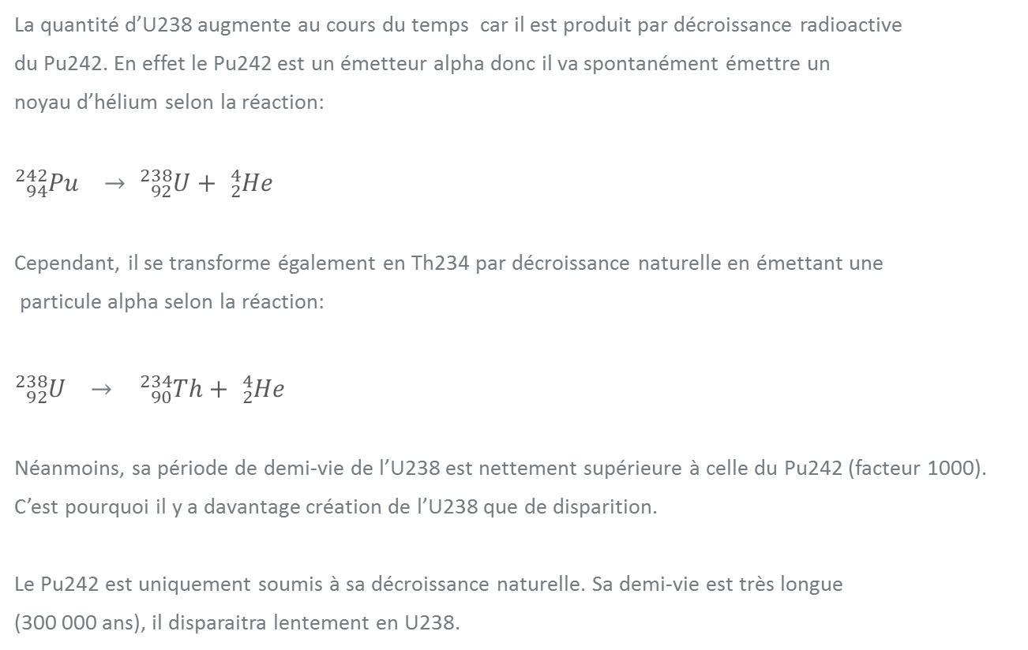
Modèle d’épuisement sans flux
La quantité d’U238 augmente au cours du temps car il est produit par décroissance radioactive
du Pu242. En effet le Pu242 est un émetteur alpha donc il va spontanément émettre un
noyau d’hélium selon la réaction:
${}_{94}^{242}{Pu}$ $→$ ${}_{92}^{238}U+$ ${}_{2}^{4}{He}$
Cependant, il se transforme également en Th234 par décroissance naturelle en émettant une
particule alpha selon la réaction:
${}_{92}^{238}U$ $→$ ${}_{90}^{234}{Th}+$ ${}_{2}^{4}{He}$
Néanmoins, sa période de demi-vie de l’U238 est nettement supérieure à celle du Pu242 (facteur 1000).
C’est pourquoi il y a davantage création de l’U238 que de disparition.
Le Pu242 est uniquement soumis à sa décroissance naturelle. Sa demi-vie est très longue
(300 000 ans), il disparaitra lentement en U238.

Slide 19
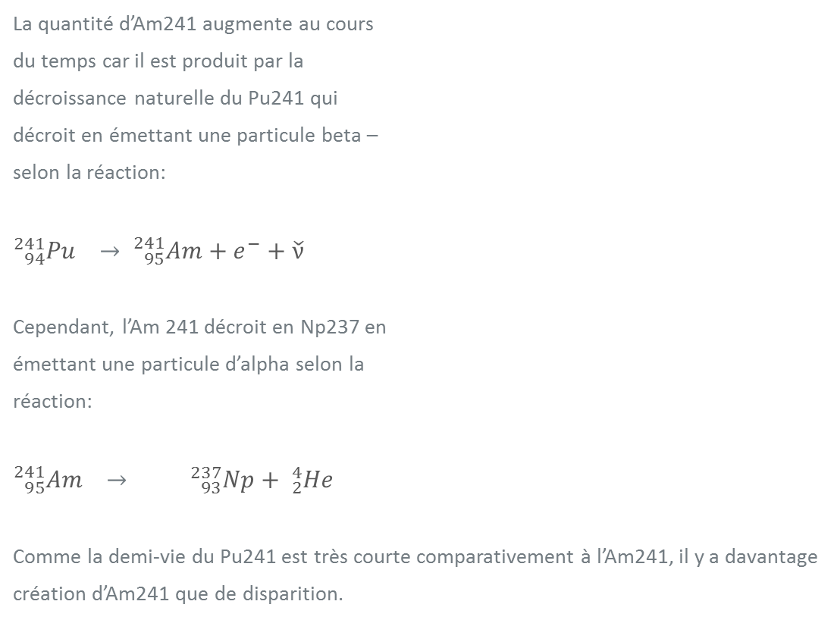
Modèle d’épuisement sans flux
La quantité d’Am241 augmente au cours
du temps car il est produit par la
décroissance naturelle du Pu241 qui
décroit en émettant une particule beta –
selon la réaction:
${}_{94}^{241}{Pu}$ $→$ ${}_{95}^{241}{Am}+e^{−}+\check{ν}$
Cependant, l’Am 241 décroit en Np237 en
émettant une particule d’alpha selon la
réaction:
${}_{95}^{241}{Am}$ $→$ ${}_{93}^{237}{Np}+$ ${}_{2}^{4}{He}$
Comme la demi-vie du Pu241 est très courte comparativement à l’Am241, il y a davantage
création d’Am241 que de disparition.

Slide 20
Modèle d’épuisement sans flux
En sommant toutes les courbes,
une légère baisse de la
quantité du vecteur Pu est
observée au cours des 30 ans
de refroidissement.

Slide 21
Modèle d’épuisement avec flux

Slide 22
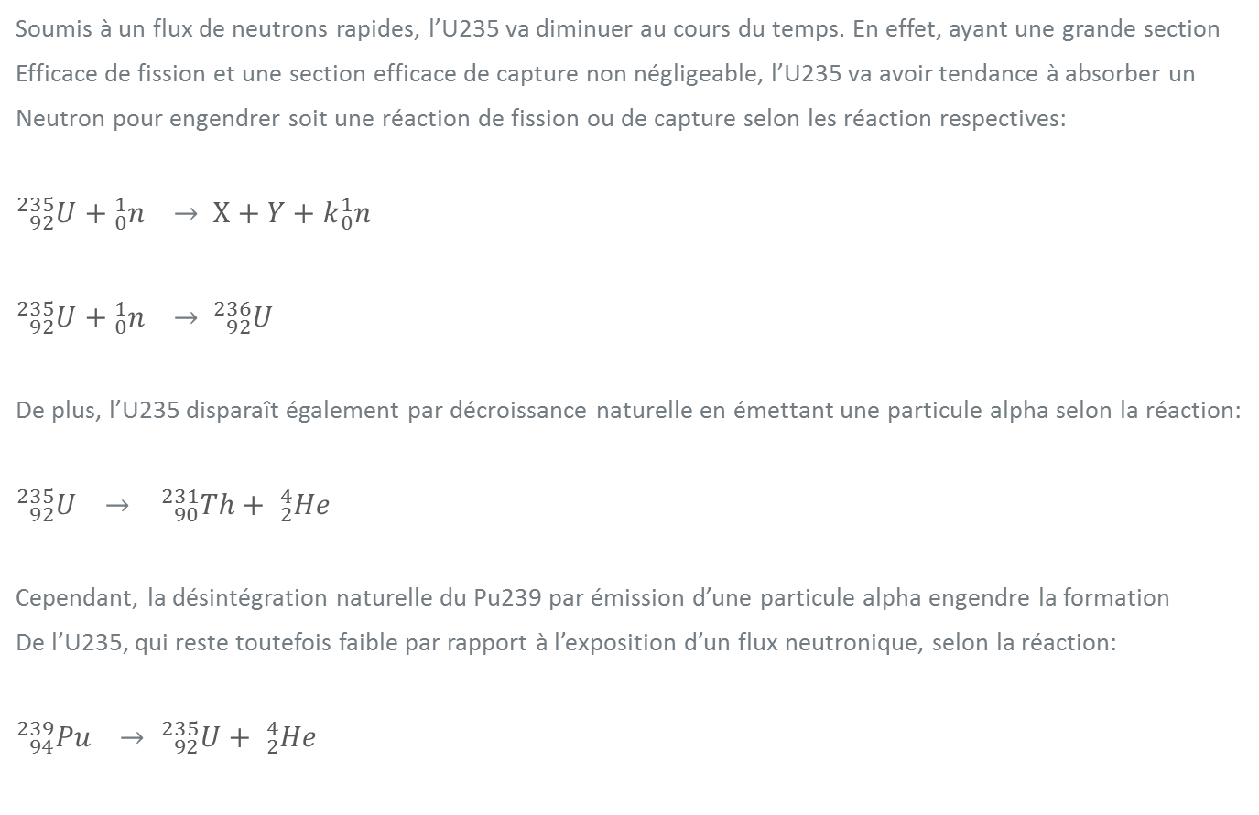
Modèle d’épuisement avec flux
Soumis à un flux de neutrons rapides, l’U235 va diminuer au cours du temps. En effet, ayant une grande section
Efficace de fission et une section efficace de capture non négligeable, l’U235 va avoir tendance à absorber un
Neutron pour engendrer soit une réaction de fission ou de capture selon les réaction respectives:
${}_{92}^{235}U+{}_{0}^{1}n$ $→$ $X+Y+k{}_{0}^{1}n$
${}_{92}^{235}U+{}_{0}^{1}n$ $→$ ${}_{92}^{236}U$
De plus, l’U235 disparaît également par décroissance naturelle en émettant une particule alpha selon la réaction:
${}_{92}^{235}U$ $→$ ${}_{90}^{231}{Th}+$ ${}_{2}^{4}{He}$
Cependant, la désintégration naturelle du Pu239 par émission d’une particule alpha engendre la formation
De l’U235, qui reste toutefois faible par rapport à l’exposition d’un flux neutronique, selon la réaction:
${}_{94}^{239}{Pu}$ $→$ ${}_{92}^{235}U+$ ${}_{2}^{4}{He}$

Slide 23
Modèle d’épuisement avec flux

Slide 24
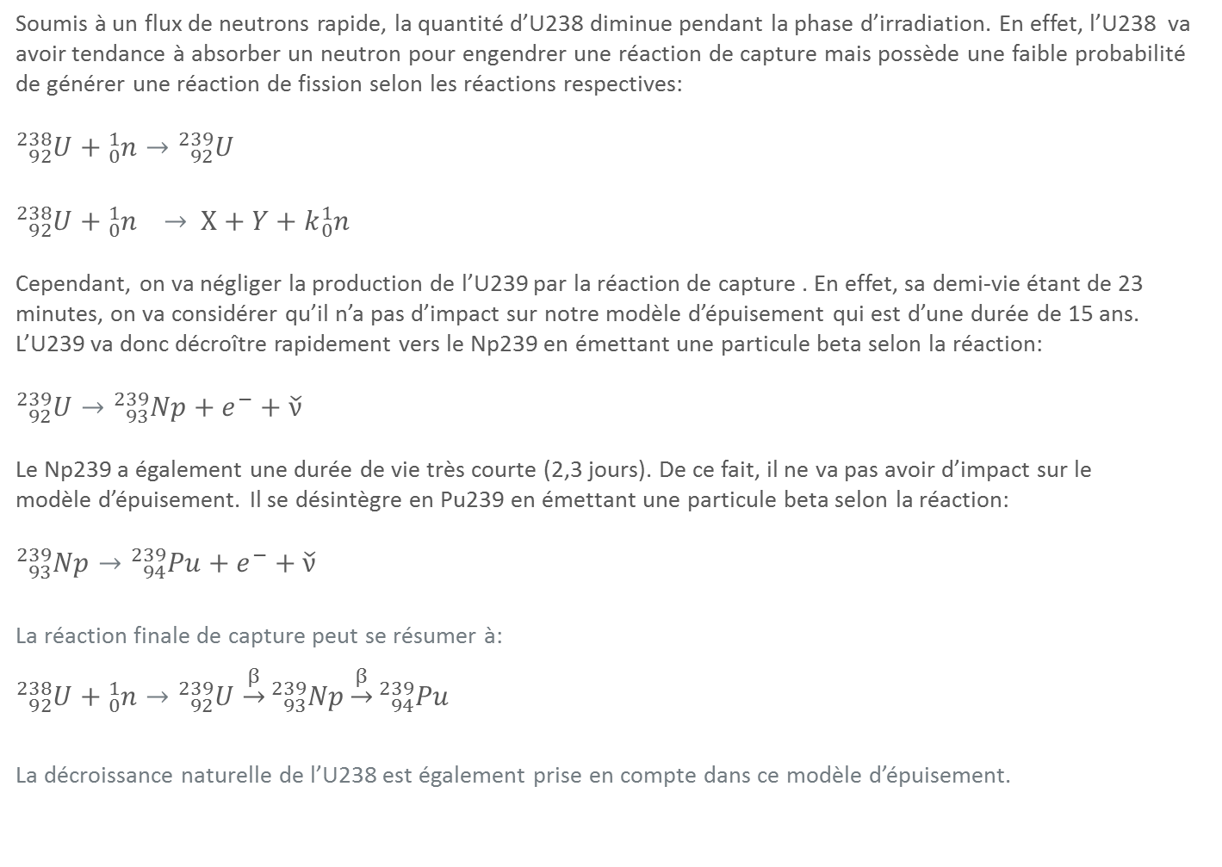
Modèle d’épuisement avec flux
Soumis à un flux de neutrons rapide, la quantité d’U238 diminue pendant la phase d’irradiation. En effet, l’U238 va avoir tendance à absorber un neutron pour engendrer une réaction de capture mais possède une faible probabilité
de générer une réaction de fission selon les réactions respectives:
$${}_{92}^{238}U+{}_{0}^{1}n→{}_{92}^{239}U$$
${}_{92}^{238}U+{}_{0}^{1}n$ $→$ $X+Y+k{}_{0}^{1}n$
Cependant, on va négliger la production de l’U239 par la réaction de capture . En effet, sa demi-vie étant de 23 minutes, on va considérer qu’il n’a pas d’impact sur notre modèle d’épuisement qui est d’une durée de 15 ans. L’U239 va donc décroître rapidement vers le Np239 en émettant une particule beta selon la réaction:
$${}_{92}^{239}U→{}_{93}^{239}{Np}+e^{−}+\check{ν}$$
Le Np239 a également une durée de vie très courte (2,3 jours). De ce fait, il ne va pas avoir d’impact sur le
modèle d’épuisement. Il se désintègre en Pu239 en émettant une particule beta selon la réaction:
$${}_{93}^{239}{Np}→{}_{94}^{239}{Pu}+e^{−}+\check{ν}$$
La réaction finale de capture peut se résumer à:
${}_{92}^{238}U+{}_{0}^{1}n→{}_{92}^{239}U$ $\underset{→}{β}{}_{93}^{239}{Np}\underset{→}{β}{}_{94}^{239}{Pu}$
La décroissance naturelle de l’U238 est également prise en compte dans ce modèle d’épuisement.

Slide 25
Modèle d’épuisement avec flux

Slide 26
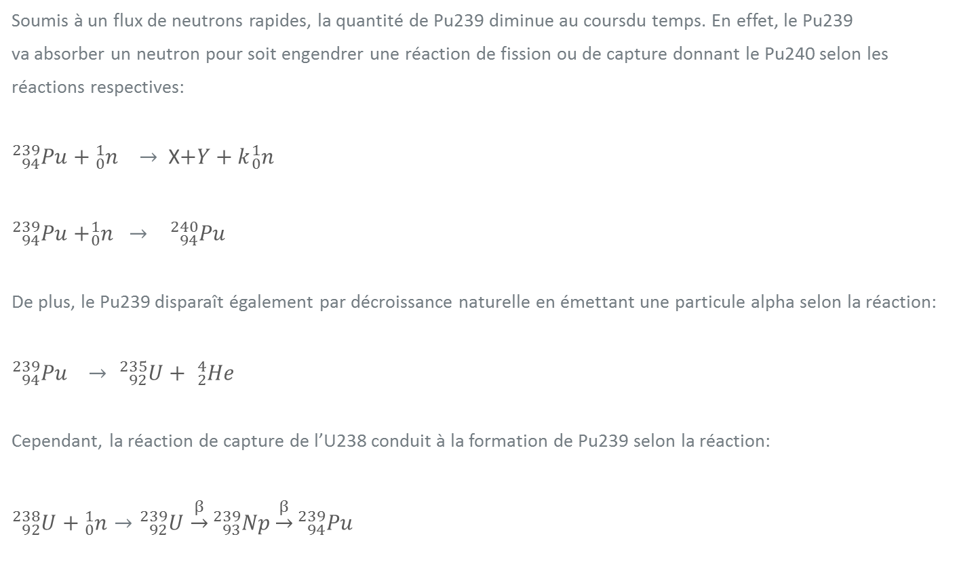
Modèle d’épuisement avec flux
Soumis à un flux de neutrons rapides, la quantité de Pu239 diminue au coursdu temps. En effet, le Pu239
va absorber un neutron pour soit engendrer une réaction de fission ou de capture donnant le Pu240 selon les
réactions respectives:
${}_{94}^{239}{Pu}+{}_{0}^{1}n$ $→$ X$+Y+k{}_{0}^{1}n$
${}_{94}^{239}{Pu}$ $+{}_{0}^{1}n$ $→$ ${}_{94}^{240}{Pu}$
De plus, le Pu239 disparaît également par décroissance naturelle en émettant une particule alpha selon la réaction:
${}_{94}^{239}{Pu}$ $→$ ${}_{92}^{235}U+$ ${}_{2}^{4}{He}$
Cependant, la réaction de capture de l’U238 conduit à la formation de Pu239 selon la réaction:
${}_{92}^{238}U+{}_{0}^{1}n→{}_{92}^{239}U$ $\underset{→}{β}{}_{93}^{239}{Np}\underset{→}{β}{}_{94}^{239}{Pu}$

Slide 27
Modèle d’épuisement avec flux

Slide 28
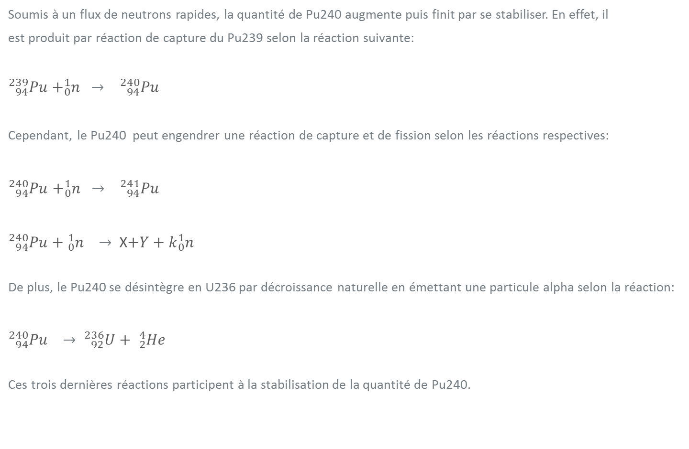
Modèle d’épuisement avec flux
Soumis à un flux de neutrons rapides, la quantité de Pu240 augmente puis finit par se stabiliser. En effet, il
est produit par réaction de capture du Pu239 selon la réaction suivante:
${}_{94}^{239}{Pu}$ $+{}_{0}^{1}n$ $→$ ${}_{94}^{240}{Pu}$
Cependant, le Pu240 peut engendrer une réaction de capture et de fission selon les réactions respectives:
${}_{94}^{240}{Pu}$ $+{}_{0}^{1}n$ $→$ ${}_{94}^{241}{Pu}$
${}_{94}^{240}{Pu}+{}_{0}^{1}n$ $→$ X$+Y+k{}_{0}^{1}n$
De plus, le Pu240 se désintègre en U236 par décroissance naturelle en émettant une particule alpha selon la réaction:
${}_{94}^{240}{Pu}$ $→$ ${}_{92}^{236}U+$ ${}_{2}^{4}{He}$
Ces trois dernières réactions participent à la stabilisation de la quantité de Pu240.

Slide 29
Modèle d’épuisement avec flux

Slide 30
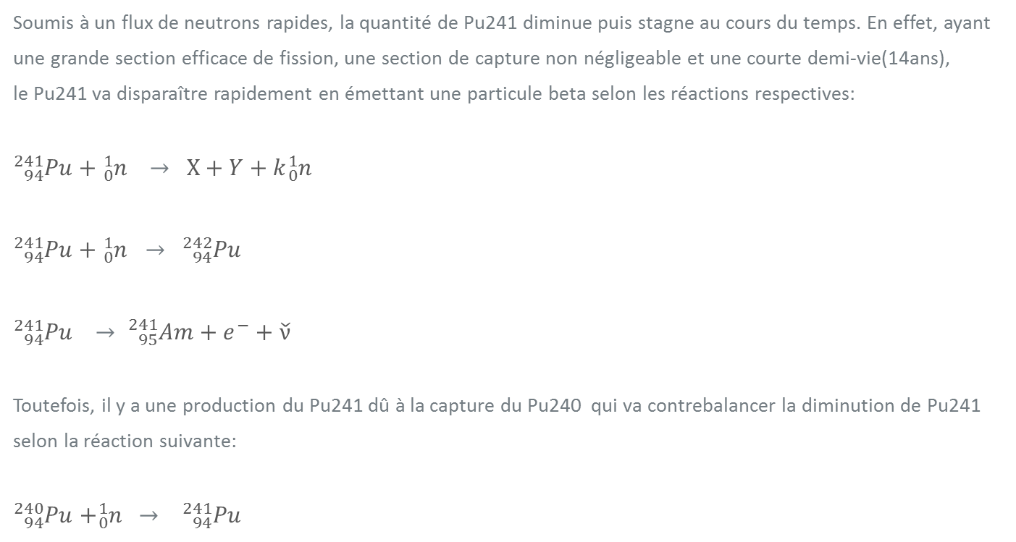
Modèle d’épuisement avec flux
Soumis à un flux de neutrons rapides, la quantité de Pu241 diminue puis stagne au cours du temps. En effet, ayant
une grande section efficace de fission, une section de capture non négligeable et une courte demi-vie(14ans),
le Pu241 va disparaître rapidement en émettant une particule beta selon les réactions respectives:
${}_{94}^{241}{Pu}+{}_{0}^{1}n$ $→$ $X+Y+k{}_{0}^{1}n$
${}_{94}^{241}{Pu}+{}_{0}^{1}n →$ ${}_{94}^{242}{Pu}$
${}_{94}^{241}{Pu}$ $→$ ${}_{95}^{241}{Am}+e^{−}+\check{ν}$
Toutefois, il y a une production du Pu241 dû à la capture du Pu240 qui va contrebalancer la diminution de Pu241
selon la réaction suivante:
${}_{94}^{240}{Pu}$ $+{}_{0}^{1}n$ $→$ ${}_{94}^{241}{Pu}$

Slide 31
Modèle d’épuisement avec flux

Slide 32
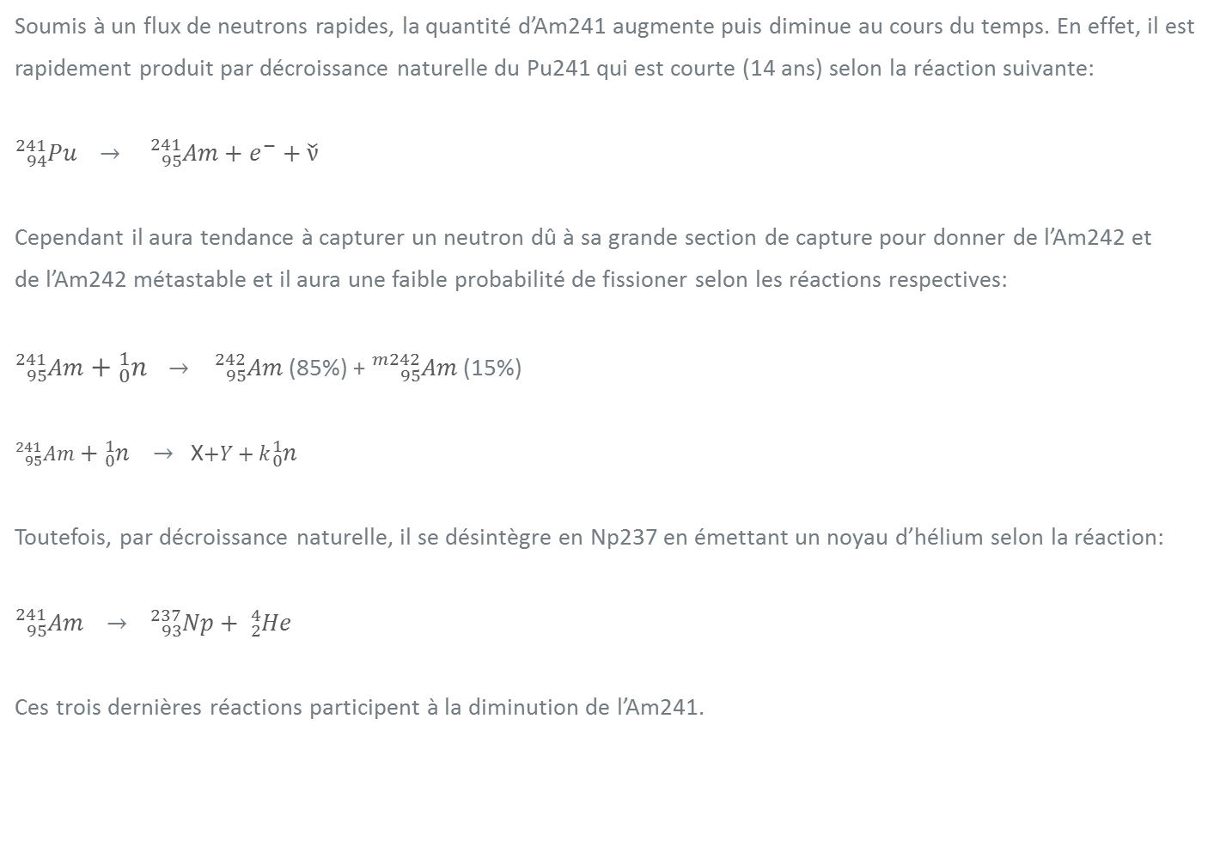
Modèle d’épuisement avec flux
Soumis à un flux de neutrons rapides, la quantité d’Am241 augmente puis diminue au cours du temps. En effet, il est
rapidement produit par décroissance naturelle du Pu241 qui est courte (14 ans) selon la réaction suivante:
${}_{94}^{241}{Pu}$ $→$ ${}_{95}^{241}{Am}+e^{−}+\check{ν}$
Cependant il aura tendance à capturer un neutron dû à sa grande section de capture pour donner de l’Am242 et
de l’Am242 métastable et il aura une faible probabilité de fissioner selon les réactions respectives:
${}_{95}^{241}{Am}+{}_{0}^{1}n →$ ${}_{95}^{242}{Am}$ (85%) + ${}_{95}^{m242}{Am}$ (15%)
${}_{95}^{241}{Am}+{}_{0}^{1}n$ $→$ X$+Y+k{}_{0}^{1}n$
Toutefois, par décroissance naturelle, il se désintègre en Np237 en émettant un noyau d’hélium selon la réaction:
${}_{95}^{241}{Am}$ $→$ ${}_{93}^{237}{Np}+$ ${}_{2}^{4}{He}$
Ces trois dernières réactions participent à la diminution de l’Am241.

Slide 33
Modèle d’épuisement avec flux

Slide 34
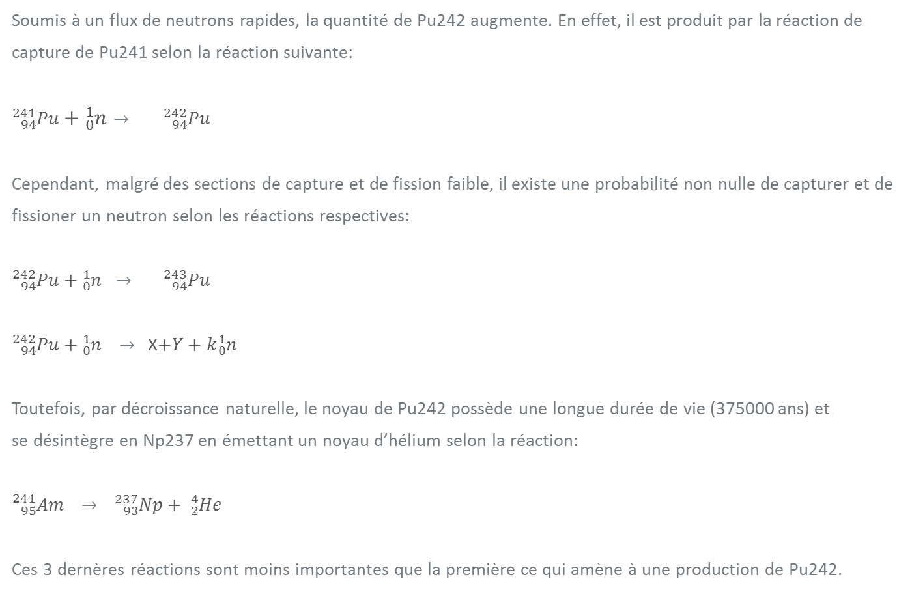
Modèle d’épuisement avec flux
Soumis à un flux de neutrons rapides, la quantité de Pu242 augmente. En effet, il est produit par la réaction de
capture de Pu241 selon la réaction suivante:
${}_{94}^{241}{Pu}+{}_{0}^{1}n→$ ${}_{94}^{242}{Pu}$
Cependant, malgré des sections de capture et de fission faible, il existe une probabilité non nulle de capturer et de
fissioner un neutron selon les réactions respectives:
${}_{94}^{242}{Pu}+{}_{0}^{1}n →$ ${}_{94}^{243}{Pu}$
${}_{94}^{242}{Pu}+{}_{0}^{1}n$ $→$ X$+Y+k{}_{0}^{1}n$
Toutefois, par décroissance naturelle, le noyau de Pu242 possède une longue durée de vie (375000 ans) et
se désintègre en Np237 en émettant un noyau d’hélium selon la réaction:
${}_{95}^{241}{Am}$ $→$ ${}_{93}^{237}{Np}+$ ${}_{2}^{4}{He}$
Ces 3 dernères réactions sont moins importantes que la première ce qui amène à une production de Pu242.

Slide 35
Modèle d’épuisement avec flux

Slide 36
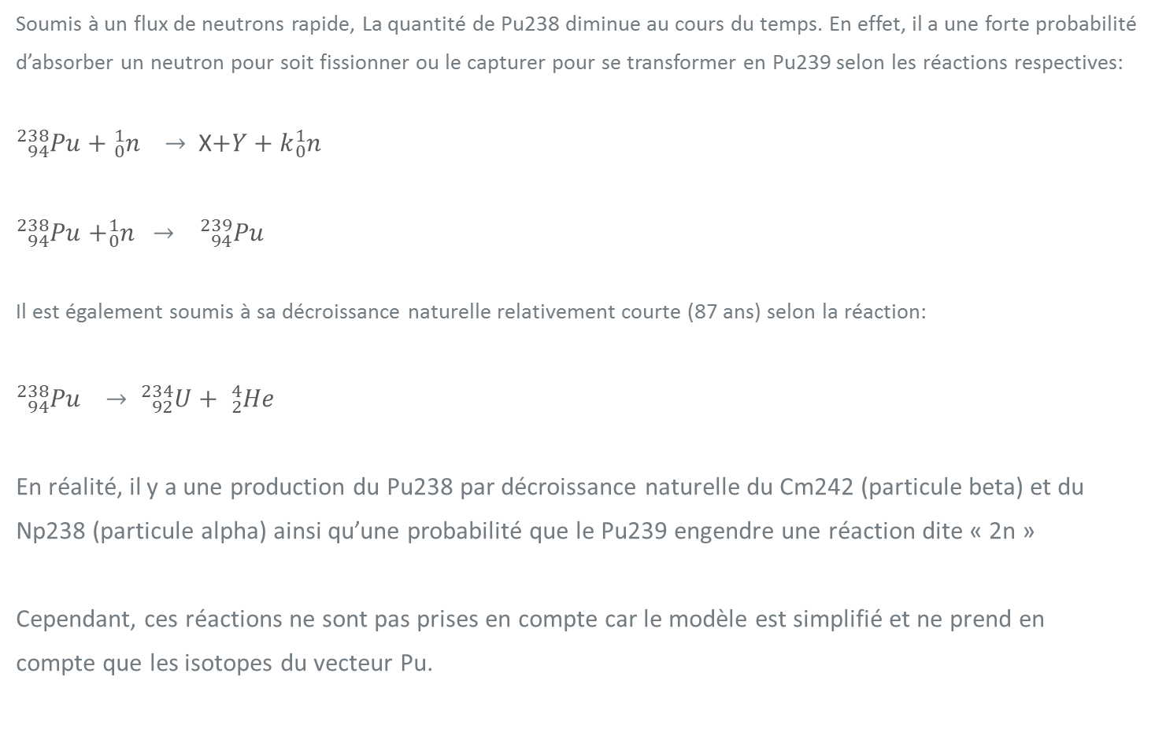
Modèle d’épuisement avec flux
Soumis à un flux de neutrons rapide, La quantité de Pu238 diminue au cours du temps. En effet, il a une forte probabilité
d’absorber un neutron pour soit fissionner ou le capturer pour se transformer en Pu239 selon les réactions respectives:
${}_{94}^{238}{Pu}+{}_{0}^{1}n$ $→$ X$+Y+k{}_{0}^{1}n$
${}_{94}^{238}{Pu}$ $+{}_{0}^{1}n$ $→$ ${}_{94}^{239}{Pu}$
Il est également soumis à sa décroissance naturelle relativement courte (87 ans) selon la réaction:
${}_{94}^{238}{Pu}$ $→$ ${}_{92}^{234}U+$ ${}_{2}^{4}{He}$
En réalité, il y a une production du Pu238 par décroissance naturelle du Cm242 (particule beta) et du
Np238 (particule alpha) ainsi qu’une probabilité que le Pu239 engendre une réaction dite « 2n »
Cependant, ces réactions ne sont pas prises en compte car le modèle est simplifié et ne prend en
compte que les isotopes du vecteur Pu.

Slide 37
Modèle d’épuisement avec flux
En sommant toutes
les courbes, une
légère baisse de la
quantité du vecteur
Pu est observée au
cours des 15 ans
de fonctionnement
en réacteur.

Slide 38
Composition du vecteur Pu au bout de 15 ans

Slide 39
Perspectives
Pour la suite de l’étude, il s’agit de:
Définir un « modèle approché » de prédiction du vecteur Pu à la fin d’un épuisement de type : irradiation + refroidissement
Comparer à un code étalon sur quelques cas typiques d’intérêt (cas de référence SPX et cas sélectionné vis-à-vis des performances obtenues
Exploiter le modèle approché pour répondre à cette question : Quels vecteurs Pu peut on obtenir en moins de 15 ans ?

